Slide 1
Support Vector Machine SVM

Slide 2
主要内容
SVM
最大间隔(margin)分类器
对偶表示(Dual Representation)
SVM训练算法

Slide 3
支持向量机 (Support Vector Machine)
最大间隔准则：最大化两个类最近点之间的距离。这个距离被称为间隔(margin)。 边缘上的点被称为支持向量(support vectors)。我们先假设分类器是线性可分的。
Notes:
Geometric Intuition: Choose the perpendicular bisector of the shortest line segment joining the convex hulls of the two classes

Slide 4
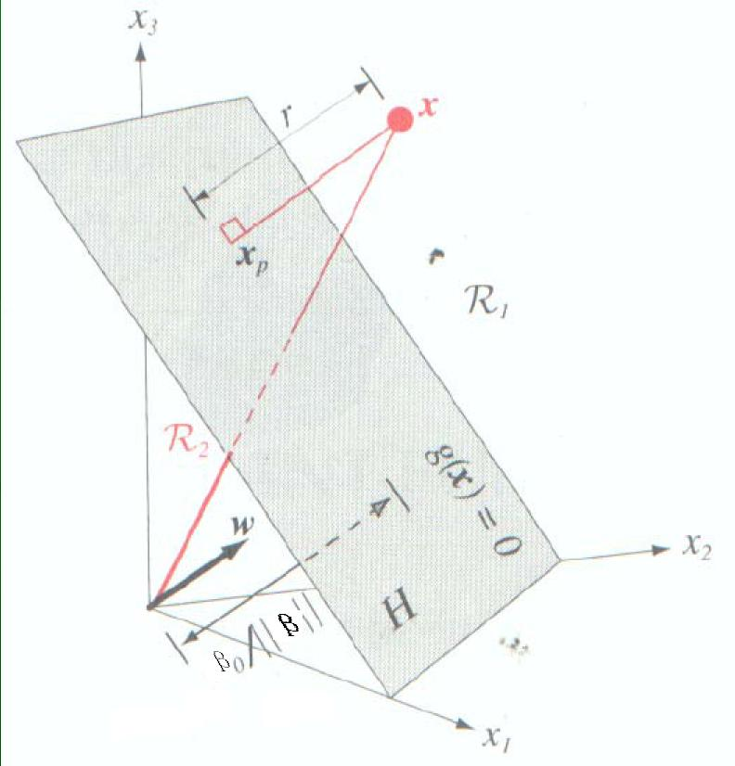
最大间隔准则
线性分类面：
则有
其中x到分类面的距离r
Notes:
判别函数g(x)是特征空间中某点x到超平面的距离的一种代数度量

Slide 5
最大间隔准则
代入得到
当x=0时,原点到分类面的距离

Slide 6
线性判别函数
线性判别函数利用一个超平面把特征空间分隔成两个区域。
超平面的方向由法向量w确定，它的位置由阈值w₀确定。
判别函数f(x)正比于x点到超平面的代数距离（带正负号）
当x点在超平面的正侧时， f(x) >0；
当x点在超平面的负侧时， f(x) <0
x点到超平面的距离 可视为对x判别的“置信度”

Slide 7
SVM Notation
Margin =
Support Vector
w₀
Support Vector
Support Vector
Support Vector
w^{T}x + w₀ = -1
w
w^{T}x + w₀ = 0
w^{T}x + w₀ = +1

Slide 8
间隔计算
间隔
w
w^{T}x + w₀ = -1
w^{T}x + w₀ = +1
Notes:
SVM：最差的点有最大的confidence

Slide 9
支持向量机 (Support Vector Machine)
最大化间隔的超平面为
等价于
该优化问题是一个二次规划问题(目标函数为二次函数，约束为线性约束 )，这是一个标准的优化问题，存在一些方法来寻找全局最优解。
变量数为D+1，约束项的数目为N
Notes:
QP: 目标为二次函数，约束为线性函数（等式/不等式）

Slide 10


支持向量机
引入拉格朗日算子，得到拉格朗日公式为
如果按这个公式求解，会出现问题，因为我们求解的是最小值，而 小于等于零，我们可以将 调整成很大的正值，使得最后的函数结果是负无穷。因此我们需要排除这种情况，我们定义下面的函数：
-$\left(y_{i}\left(w_{0}+w^{\text{T}}x_{i}\right)−1\right)$
$$α_{i}$$

Slide 11
SVM主问题
由于αi大于等于零，且求极大值
这样我们原来要求的 可以转换成等价问题，即求

Slide 12
SVM对偶问题
凸优化理论告诉我们可以将该优化问题等价地写成其对偶形式(dual formulation) 。
对w₀和w求 函数的极小值
Notes:
Larange乘子的负号：求argmin(beta)，但argmax(alpha)

Slide 13
支持向量机 (Support Vector Machine)
将 从 消去，得到对偶表示

Slide 14
支持向量机 (Support Vector Machine)
解对偶问题：寻找 最大化目标函数
满足限制

Slide 15
支持向量机 (Support Vector Machine)
判别函数为
对一个新的点x进行预测，分类器为
Notes:
该式只包含待分类样本与训练样本中的支持向量的内积 运算，可见,要解决一个特征空间中的最优线性分类问题,我们只需要知道这个空间中的内积运算即可。
对非线性问题, 可以通过非线性变换转化为某个高维空间中的线性问题, 在变换空间求最优分类面. 这种变换可能比较复杂, 因此这种思路在一般情况下不易实现.

Slide 16
对偶性( Duality)
原问题：
Lagrangian：
对偶问题：

Slide 17
对偶性
Lagrange对偶通常是凹的（即使原问题非凸） ，可能更容易优化求解
弱对偶性：P ≥ D
总是成立
强对偶性：P = D
并不总是成立
对凸问题通常成立
对SVM QP成立

Slide 18
Karush-Kuhn-Tucker (KKT) Conditions
如果强对偶条件成立，则对最优的 ，必须满足下述KKT条件
原问题的可行域：
对偶问题的可行域：λ* ≥ 0
平稳条件：
互补松弛条件：
如果 满足凸问题的KKT条件，则其是最优的。

Slide 19
SVM – KKT Conditions
Lagrangian:
对偶问题的可行域：
原问题的可行域：
互补松弛条件：
平稳条件：

Slide 20
α的稀疏性
根据KKT互补松弛条件，对每个点
当 时，该点在决策函数
中不起作用
其他点称为支持向量，满足
对应位于最大间隔超平面上的点
模型训练好后，大多数点可以抛掉，只需保留支持向量
w^{T}x + w₀ = -1
w^{T}x + w₀ = +1

Slide 21
w₀的计算
由于支持向量满足
将
代入，得到
用任意一个支持向量即可求得w₀
为了得到更稳定的解，两边同乘以 ，
并对所有的支持向量求平均，得到

Slide 22
C-SVM
在实际问题中，数据不一定线性可分。因此在原问题时，我们不再最小化
而是
其中 称为松弛变量（slack variables）
为了限制松弛量，增加限制

Slide 23
Inseparable Data
Margin=
ξ > 1
Misclassified point
ξ < 1
w₀
Support Vector
Support Vector
ξ = 0
w^{T}x + w₀ = -1
w
w^{T}x + w₀ = 0
w^{T}x + w₀ = +1
Notes:
Hingle: 转折点

Slide 24
C-SVM
等价于最小化
被误分的点的 ，因此 为被误分点的数目的上界，可视为训练误差
因此参数C可视为控制最小训练误差和模型复杂度的参数

Slide 25
C-SVM——对偶
对应的Lagrangian为

Slide 26
C-SVM – KKT Conditions

Slide 27
C-SVM——对偶
对Lagrangian求偏导数，得
上述结果代入Lagrangian，得到其对偶问题
与线性可分情况相同

Slide 28
C-SVM——对偶
最大化目标函数
但限制变为
最后的决策函数形式同线性可分情况

Slide 29
α的稀疏性
与线性可分情况类似
一些数据点 ，被正确分类，在支持超平面之外，对预测没有贡献
对 的点，必须满足
若 ， ，位于支持平面/边界上

Slide 30
线性SVM求解:例子
x₁ =(0, 0)^{T}, y₁ = +1
x₂ =(1, 0)^{T}, y₂ = +1
x₃ =(2, 0)^{T}, y₃ = -1
x₄ =(0, 2)^{T}, y₄ = -1
代入x,y值

Slide 31
可调用Matlab中的二次规划程序，求得α₁, α₂, α₃, α₄的值，进而求得w和b的值。
思考：当数据量很大的时候怎么办？

Slide 32
Kernel SVMs
直观的想法: 原始数据可以映射到一个高维空间，这些原始数据在低维空间基于线性分类面可能是不可分的，或者分得不好，而在高维空间却可以获得好的分类性能:
Φ: x → φ(x)

Slide 33
什么样的函数可以做核函数？
如果 K(x_{i},x_{j}) 总可以写成：
K(x_{i},x_{j})= φ(x_{i}) ^{T}φ(x_{j}) 的形式，则K可以做核函数.
Mercer’s 定律:
每一个半正定的对称函数都可以是一个核函数
半正定的对称函数对应半正定的矩阵（X‘KX≥0）
K(x₁,x₁) | K(x₁,x₂) | K(x₁,x₃) | … | K(x₁,x_{N})
K(x₂,x₁) | K(x₂,x₂) | K(x₂,x₃) |  | K(x₂,x_{N})
… | … | … | … | …
K(x_{N},x₁) | K(x_{N},x₂) | K(x_{N},x₃) | … | K(x_{N},x_{N})
K=

Slide 34
核函数举例：
线性分类器的运算是内积运算
K(x_{i},x_{j})=x_{i}^{T}x_{j}
如果 Φ: x → φ(x), 则内积变为:
K(x_{i},x_{j})= φ(x_{i}) ^{T}φ(x_{j})
“核函数” 可看做高维空间的内积函数.
例如:
2-维向量 x=[x₁ x₂]; 如果 K(x_{i},x_{j})=(1 + x_{i}^{T}x_{j})²,
且 K(x_{i},x_{j})= φ(x_{i}) ^{T}φ(x_{j}):
K(x_{i},x_{j})=(1 + x_{i}^{T}x_{j})²,
= 1+ x_{i1}²x_{j1}² + 2 x_{i1}x_{j1} x_{i2}x_{j2}+ x_{i2}²x_{j2}² + 2x_{i1}x_{j1} + 2x_{i2}x_{j2}
= [1 x_{i1}² √2 x_{i1}x_{i2} x_{i2}² √2x_{i1} √2x_{i2}] [1 x_{j1}² √2 x_{j1}x_{j2} x_{j2}² √2x_{j1} √2x_{j2}] ^{T}
= φ(x_{i}) ^{T}φ(x_{j}), 其中 φ(x) = [1 x₁² √2 x₁x₂ x₂² √2x₁ √2x₂]

Slide 35
核函数举例：
线性: K(x_{i},x_{j})= x_{i} ^{T}x_{j}
多项式函数 p: K(x_{i},x_{j})= (1+ x_{i} ^{T}x_{j})^{p}
RBF核函数:

Slide 36
Kernel SVMs
目标函数形式:
求解获得系数和支撑向量以后，分类器构造:
线性SVM:
Kernal SVM:

Slide 37
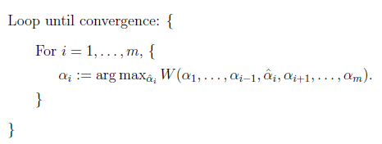
SVM训练算法
坐标上升法（Coordinate ascent）
固定除 之外的所有 ，
这时W可看作只是关于 函数，那么直接对 求导优化即可
进行最大化求导的顺序i是从1到m，可以通过更改优化顺序来使W能够更快地增加并收敛。

Slide 38

SVM训练算法-SMO
最流行的SVM训练算法： SMO (sequential minimal optimization )
如果固定 以外的所有参数，那么 将不再是变量（可以由其他值推出），
因为问题中规定了:
因此，我们需要一次选取两个参数做优化，比如 和 ，
此时, 可以由 和其他参数表示出来。
这样回带到W中，W就只是关于 的函数了，可解。

Slide 39
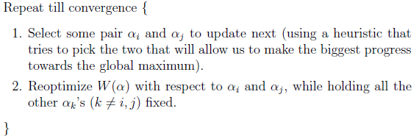
SVM训练算法-SMO
算法流程：每次选取两个α进行更新

Slide 40
Some Examples
LIBSVM applet:
http://www.csie.ntu.edu.tw/~cjlin/libsvm/

